Slide 1

Esquema de Facturación 2011
Facturación electrónica y en papel
Noviembre de 2010

Slide 2
Contenido
Antecedentes.
Facturación en papel
  Modelo 2010.
  Modelo 2011.
Facturación electrónica
  Modelo 2010.
  Modelo 2011.

Slide 3
Objetivo
Identificar los aspectos principales del proceso de facturación en 2011 y la mecánica a seguir para el esquema electrónico y el impreso durante la etapa de transición de los modelos actuales a los nuevos.

Slide 4
Antecedentes y conceptos

Slide 5
Antecedentes
Tipos de comprobantes con efectos fiscales:
(Deducción o acreditamiento)
Facturación en papel | Facturación electrónica
Facturas | 1) Efecto de Ingreso
2) Recibo de honorarios
3) Recibo de pago
4) Recibo de arrendamiento
5) Recibo de donativos
6) Nota de cargo
7) Nota de crédito | 2) Efecto de Egreso
8) Nota de devolución
9) Carta de porte | 3) Efecto de Traslado
Tipos de comprobantes sin efectos fiscales:
(Sin deducción ni acreditamiento)
Facturación en papel | Facturación electrónica
Nota de venta
Nota de mostrador
(venta al público en general)

Slide 6
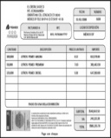

Antecedentes
  Esquema 2010
  La regla es el uso de papel
    98% de los contribuyentes emiten factura impresa
  La opción es usar factura electrónica
    2% de los contribuyente emiten factura electrónica
  Esquema 2011
  La regla será el uso de la factura electrónica.
  La opción será el uso de papel.

Slide 7
Antecedentes
Modelo 2010
  Factura impresa actual
    Elaborada a través de Impresor Autorizado.
  Factura electrónica actual
    CFD o Comprobante Fiscal Digital.
    Generada por:
      Medios propios
      A través de un Proveedor Autorizado de CFD (PACFD)

Slide 8
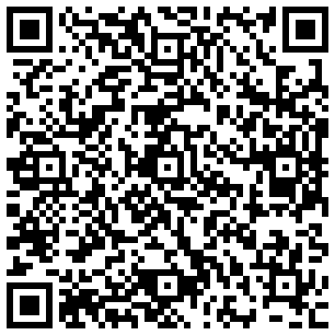

Antecedentes
Modelo 2011
  Factura impresa
    Elaborada por medios propios.
    Incluye un Código de Barras Bidimensional.
  Factura electrónica
    CFD-I o Comprobante Fiscal Digital por Internet.
    Certificada mediante un Proveedor Autorizado de Certificación (PAC).

Slide 9
Antecedentes
Modelos de facturación
Facturación electrónica Modelo 2011
Factura en papel
Modelo 2010
Facturación electrónica Modelo 2010
Factura en papel
Modelo 2011
CFD
CFD-I
Emisión por medios propios
o a través de proveedor
Certificación a través de un
Proveedor Autorizado
Aprobación de folios y
Elaboración por medio de un
Impresor Autorizado
Solicitud de Folios con Fiel
por el propio contribuyente
Elaboración por medios propios
con Código de Barras

Slide 10

Facturación en papel
Modelo 2010
Facturación electrónica 2011
Factura en papel 2010
Facturación electrónica 2010
Factura en papel 2011

Slide 11
Papel 2010
Elaboración
Sólo a través de un Impresor Autorizado.
Sólo podrán ser elaboradas hasta el 31/Dic/2010.
Vigencia
A partir de su fecha de elaboración, tienen una vigencia de dos años.
Uso
Se podrán usar en 2011 y 2012, mientras sean vigentes.
En transacciones de cualquier monto.
Expedidas por cualquier contribuyente, sin importar sus ingresos anuales.
2010

Slide 12









Papel 2010
¿Qué hacer para emitir estos comprobantes?
S ó l o h a s t a e l 3 1 d e D i c i e m b r e d e 2 0 1 0
1
Acudir con un Impresor Autorizado
2
El impresor solicita al SAT la aprobación de folios y series
3
El impresor elabora bloc de facturas con datos aprobados
4
El emisor utiliza su bloc para expedir facturas a sus clientes
Impresor Autorizado
Aprobación
Folios
Impresor Autorizado
Operación
Emisor
Requisitos
del emisor
Requisitos
del comprobante
Receptor
RFC (estar inscrito).
Contar con actividad correspondiente al comprobante a elaborar.
Art. 29-A del Código Fiscal de la Federación.
Regla II.2.4.6 de la Resolución Miscelánea Fiscal.
2010

Slide 13
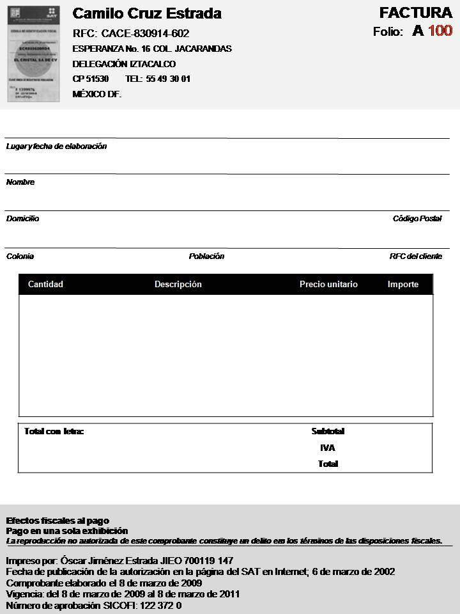
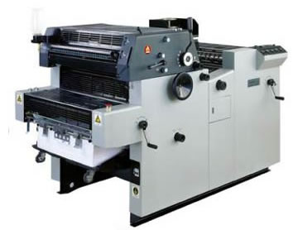

2
Papel 2010
1
3
4
Datos de Verificación
RFC del emisor
Tipo de comprobante
Serie
Folio
Número de aprobación
2010
5

Slide 14



Papel 2010
¿Qué hacer al recibir estos comprobantes?
1
Verificar que la factura sea vigente
2
Revisar que cumpla con los demás requisitos
3
Verificar los datos de la factura en la página del SAT
4
Conservar la factura en sus registros contables
Fecha de elaboración
Requisitos fiscales
SICOFI
Archivo
Receptor
Datos
Para verificar en SICOFI
Requisitos
del comprobante
Comprobación
RFC del emisor
Tipo de comprobante
Serie
Folio
Número de aprobación
Art. 29-A del Código Fiscal de la Federación.
Regla II.2.4.6 de la Resolución Miscelánea Fiscal.
2010

Slide 15
Papel 2010
!
¿Cómo verificar la vigencia?
Consultando la fecha de elaboración que debe aparecer impresa en la factura.
Si entre la fecha de elaboración y la fecha de emisión no han transcurrido más de 2 años, la factura es vigente al momento de la expedición.
2010

Slide 16
Facturación electrónica 2011
Factura en papel 2010
Facturación electrónica 2010
Factura en papel 2011
Facturación en papel
Modelo 2011

Slide 17
Papel 2011
Elaboración
Podrá ser elaborada por medios propios (PC e impresora).
A partir del 01/enero/2011.
Vigencia
A partir de su fecha de aprobación, tienen una vigencia de dos años.
Uso
Uso libre para todo contribuyente en el periodo de Enero a Marzo de 2011.
En adelante, sólo podrá usarse:
  En transacciones hasta por 2 mil pesos (todo contribuyente).
  En transacciones de cualquier monto (sólo contribuyentes con ingresos anuales hasta por 4 millones de pesos).
2011

Slide 18

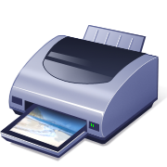
Papel 2011
¿Qué hace el emisor para emitir estos comprobantes?
1
Obtener la Firma Electrónica Avanzada
2
3
Integrar folios y código de barras a sus facturas
4
Entregar a sus clientes facturas que cumplan con requisitos
Obtener Folios y Código de Barras
SAT
Folios
Código de Barras
Emisor
Requisitos
Emisor
Requisitos
del emisor
Requisitos
del comprobante
Receptor
Fiel.
Solicitar Folios (y Series).
Integrar Código de Barras proporcionado por el SAT.
Art. 29-A del Código Fiscal de la Federación.
Regla I.2.23.2.1 de la Resolución Miscelánea Fiscal.
2011

Slide 19
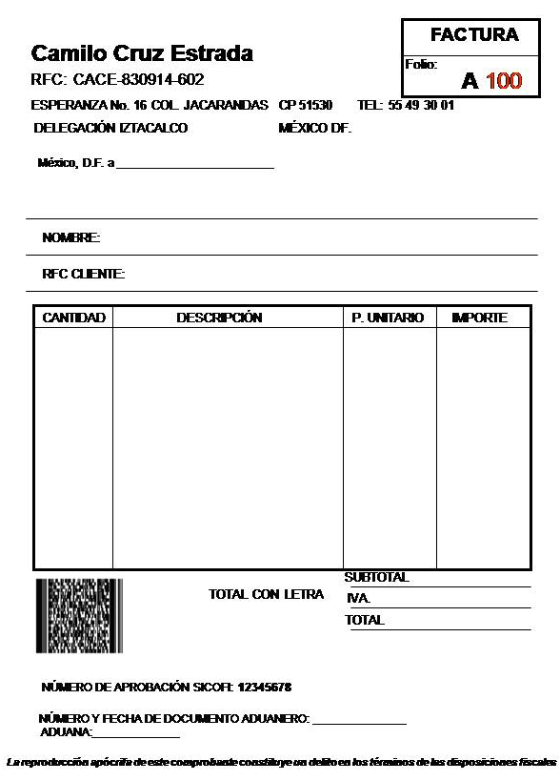

Papel 2011
2
1
3
Datos de Verificación
RFC
Tipo de comprobante
Folio y Serie
No. de aprobación SICOFI
4
2011

Slide 20
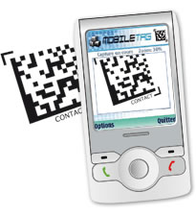
Papel 2011
!
¿Qué es el Código de Barras Bidimensional?
Es una imagen que el SAT proporciona al momento de autorizar los folios.
Contiene los datos del emisor y de la aprobación de la factura:
                RFC del emisor
                Número de aprobación
                Rango de folios y serie
                Fecha de asignación de folios
                Fecha de vigencia
2011

Slide 21
Papel 2011
¿Qué hace el receptor al manejar estos comprobantes?
1
Aprovechar el código de barras para validar
2
Verificar los datos en la página del SAT en Internet
3
Revisar que cumpla con los demás requisitos
4
Conservar la factura en sus registros contables
Datos
SICOFI
Fecha de elaboración
Archivo
Receptor
Datos
Para verificar en SICOFI
Requisitos
del comprobante
Comprobación
RFC del emisor
Tipo de comprobante
Serie
Folio
Número de aprobación
Art. 29-A del Código Fiscal de la Federación.
Regla II.2.4.6 de la Resolución Miscelánea Fiscal.
2011

Slide 22




Contraste: 2010 VS 2011
1
2
3
Impresor Autorizado
Folios
Impresor Autorizado
2010
Acude con un Impresor Autorizado
El Impresor solicita autorización de facturas al SAT
El Impresor entrega block de facturas
Emisor
Vigencia: 2 años
4
Receptor
1
2
3
Se entrega factura al cliente
FIEL
Dispositivo
Seguridad
Impresión
2011
Solicita Firma Electrónica Avanzada (FIEL)
Solicita autorización de facturas con Dispositivo de Seguridad gratuito.
Con Dispositivo de Seguridad por sus propios medios o con un impresor
Vigencia: 2 años
2011

Slide 23
Convivencia papel: 2010 + 2011

Mientras sea vigente, durante 2011 y 2012
☺
Sin importar ingresos del contribuyente

Sin importar el monto de la operación
1
2010
2011
2012
Factura en papel 2010
2
Factura en papel 2011

Sólo a partir de 2011
☺

Sin importar el monto de la operación.
Sólo para contribuyentes con ingresos ≤ a 4 MDP
☺

Operaciones hasta por 2 mil pesos.
Para todo contribuyente
2011

Slide 24

Facturación electrónica
Modelo 2010
Facturación electrónica 2011
Factura en papel 2010
Facturación electrónica 2010
Factura en papel 2011

Slide 25
Factura Electrónica 2010
Elaboración (generación)
Por medios propios (software comprado, desarrollado o rentado).
A través de un Proveedor Autorizado de CFD (PACFD).
Sólo podrá optarse por este modelo hasta el 31/Dic/2010.
Vigencia
Los folios de estas facturas electrónicas no caducan.
Uso
Quienes opten por este esquema y efectivamente emitan podrán seguirlo usando durante 2011.
  Atención: sólo se puede optar por este esquema hasta el 31/Dic/2010.
2010

Slide 26

Factura electrónica 2010
¿Qué hacer para poder seguir emitiendo estos comprobantes en 2011?
1
Obtener la Firma Electrónica Avanzada
2
Obtener un Certificado de Sello Digital
3
Obtener Folios y opcionalmente Series
4
Haber emitido al menos 1 factura electrónica al 31/Dic/2010
SAT
CertiSAT
SICOFI
Emisor
Emisor
Requisitos
del emisor
Requisitos
para facturar en 2011
con CFD o Factura Electrónica 2010
Receptor
Contar con Fiel.
Contar con Certificado de Sello Digital
Contar con Folios (y Series).
Haber emitido en 2010, al menos una factura electrónica bajo esta modalidad.
2010

Slide 27


Factura electrónica 2010
Modalidades de emisión
El emisor debe:
A
Por medios propios
Desarrollar, adquirir o rentar el software para facturar.
Ejecutar el software en equipos propios.
Operarlo y administrarlo.
Administrar sus folios y sellos.
Resguardar las Facturas emitidas.
Generar sus XML con folio y sello.
Generar y enviar Reporte mensual.
1
2
3
4
El proveedor debe:
Administrar el acceso al software.
Proporcionar herramientas de consulta.
Administrar los folios y sellos del emisor.
Enviar y resguardar las Facturas emitidas.
Generar el reporte mensual y enviarlo al emisor para que éste lo entregue al SAT.
B
A través de Proveedor Autorizado
1
Proporcionar los elementos para generar la factura.
2
3
4
4
S ó l o h a s t a e l 3 0 d e J u n i o d e 2 0 1 1
2010

Slide 28
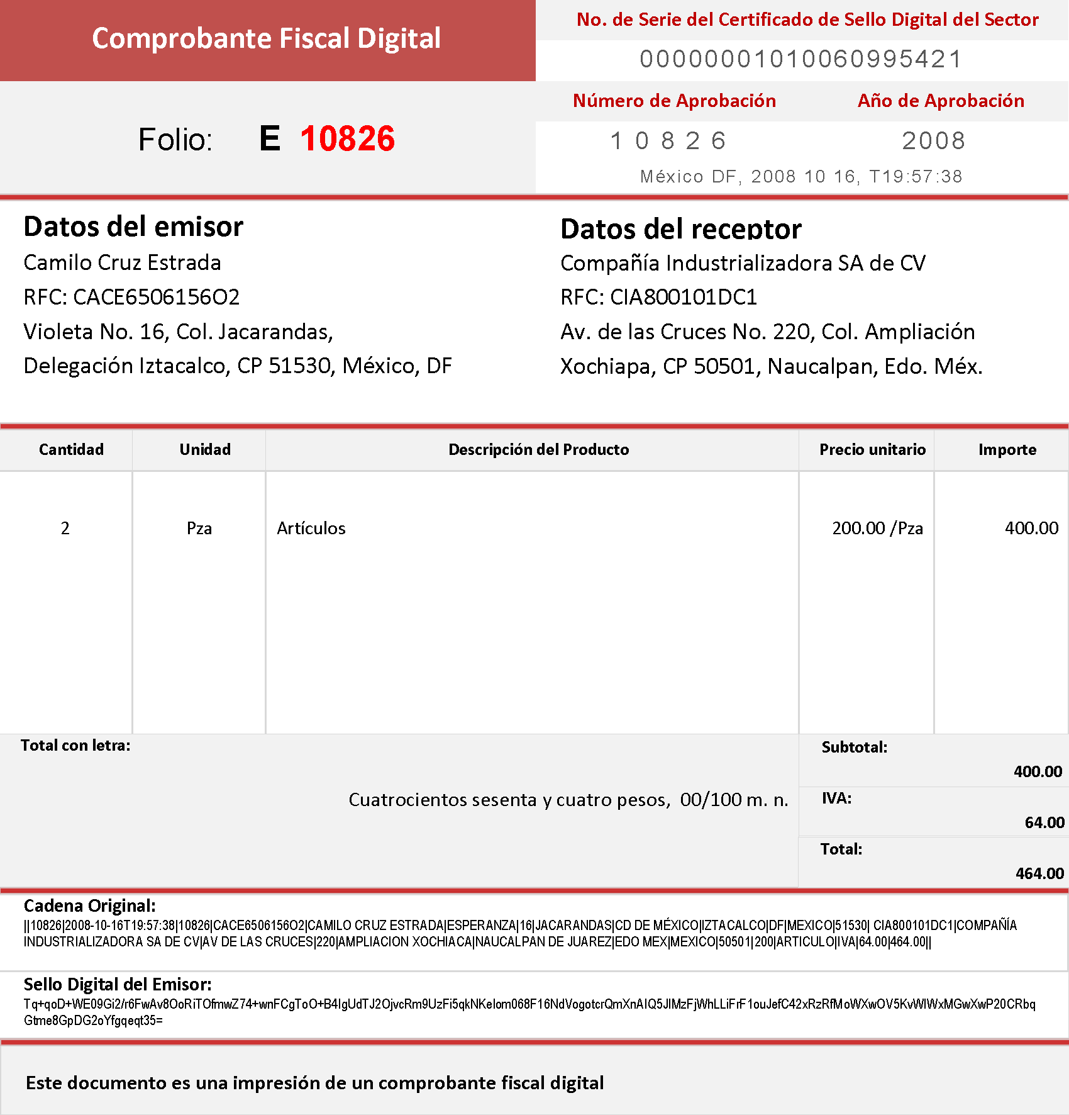

Facturación electrónica 2010
Datos de Verificación
RFC del emisor.
Serie y Folio.
Número de aprobación.
Año de aprobación.
2
3
4
1
2010

Slide 29

Factura electrónica 2010
¿Qué hacer cuando reciba estos comprobantes?
Puede exigir que le entreguen:
1.- XML.
2.- Impresión
3.- Ambos
Usar la página del SAT:
CertiSAT le permite validar el Certificado de la Factura.
1
2
Verificar que contenga los datos de validación
3
Usar la página
del SAT para:
1.- Validar sintaxis.
2.- Verificar folios.
4
Receptor
SAT
SAT
Receptor
Datos
Para verificar en SICOFI
Requisitos
del comprobante
Comprobación
RFC del emisor
Serie
Folio
Número de aprobación
Art. 29-A del Código Fiscal de la Federación.
Regla II.2.4.6 de la Resolución Miscelánea Fiscal.
2010

Slide 30
Facturación electrónica
Modelo 2011
Facturación electrónica 2011
Factura en papel 2010
Facturación electrónica 2010
Factura en papel 2011

Slide 31
Facturación electrónica 2011
Facturación Electrónica
Elaboración (generación)
Sin importar el medio (propio o proveedor).
Certificación del XML a través de un Proveedor Autorizado de Certificación (PAC).
A partir del 01/Ene/2011 será la única opción para facturar electrónicamente.
Vigencia
No caducan nunca, el folio es asignado al momento de la Certificación.
La Certificación es un proceso en línea.
Uso
Obligatorio para contribuyentes con ingresos superiores a los 4 millones.
2011

Slide 32
Facturación electrónica 2011
Facturación Electrónica
¿Qué hacer para emitir estos comprobantes en 2011?
1
Obtener la Firma Electrónica Avanzada
2
3
Generar por cualquier medio el XML conforme a estándar del Anexo 20
4
Obtener un Certificado de Sello Digital
Solicitar la Certificación a un PAC
SAT
CertiSAT
Anexo 20
Emisor
Requisitos
del emisor
Requisitos que desaparecen
Emisor
Contar con Fiel.
Contar con Certificado de Sello Digital
Contratar a un PAC para Certificar la factura (también puede generarla).
Receptor
Solicitud de folios y series
Contabilidad en sistema electrónico
Envío del reporte mensual
2011

Slide 33
Facturación electrónica 2011
Facturación Electrónica
Los PAC ofrecerán servicios en modalidad gratuita y con costo:
Característica | Servicio básico (gratuito) | Servicio especializado
La factura se genera con requisitos de los artículos 29 y 29-A | ☑ | ☑
Se incluye una Addenda con datos comerciales |  | ☑
Incluye uso de complementos para las facturas |  | ☑
Representación impresa | ☑ básica | ☑ Personalizada (logotipos, diseño, elementos adicionales)
Niveles de servicio (tiempos de respuesta mínimos requeridos) | ☑ | ☑
Procesamientos masivos (cientos o miles de facturas) |  | ☑
Servicio de soporte técnico al cliente | ☑ | ☑
2011

Slide 34
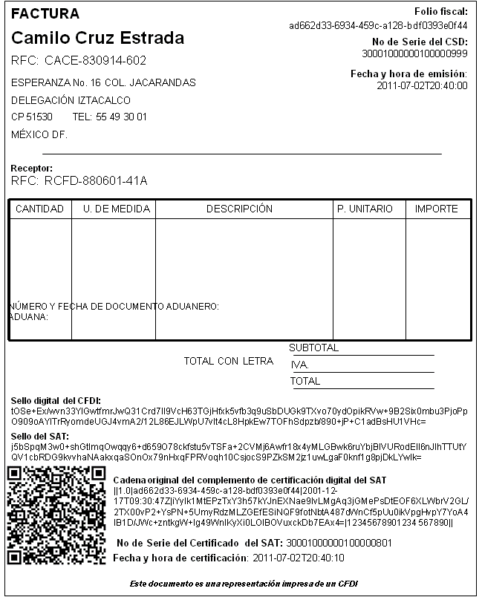
Facturación electrónica 2011
Facturación Electrónica
3
1
Datos de Verificación
RFC del emisor
RFC del receptor
Folio fiscal (UUID)
2
2011

Slide 35
Facturación electrónica 2011
Facturación Electrónica
Representación impresa
Requisitos:
Sello digital del SAT y del emisor.
Número de serie del CSD del emisor y del SAT.
La leyenda “Este documento es una representación impresa de un CFDI”.
Código de barras (rubro II.E del Anexo 20.)
Código de barras bidimensional contiene:
              RFC del emisor.
              RFC del receptor.
              Total del comprobante
              UUID del comprobante (Folio fiscal)
2011

Slide 36


Facturación electrónica 2011
Facturación Electrónica
¿Qué hacer el PAC para certificar estos comprobantes en 2011?
1
Recibe o genera el XML de su cliente
2
Verifica vigencia del CSD y requisitos fiscales
3
Certifica el XML con el sello proporcionado por el SAT
4
Envía Factura certificada al cliente (y una copia al SAT)
SAT
Anexo 20
CFF - RMF
CSD
PAC
Emisor
2011

Slide 37
Facturación electrónica 2011
Facturación Electrónica
¿Qué información obtiene el SAT?
Dato | 2010 | 2011
Datos del emisor | Sólo el RFC | ☑
Datos del receptor | Sólo el RFC | ☑
Datos de la factura y del pago | Folio, fecha y efecto | ☑
Detalle de conceptos facturados |  | ☑
Impuestos | Sólo IVA trasladado | ☑
Monto total | ☑ | ☑
¿Qué información NO obtiene el SAT?
  Toda información de carácter no fiscal
    Incluida en la Addenda
2011

Slide 38




Contraste: 2010 VS 2011
Facturación Electrónica
1
2
3
4
5
FIEL
Sellos y Folios
Emisión de Factura
Cliente
Reporte
2010
Solicita Firma Electrónica
Avanzada (FIEL)
Solicita Certificado de Sello Digital y Folios
De acuerdo a estándar tecnológico
Entrega factura electrónica (opcionalmente representación impresa)
Envía reporte electrónico mensual de facturas emitidas
Contribuyente emisor
1
2
3
4
5
FIEL
Sellos
Genera archivo
Proveedor
Cliente
2011
Internet
Solicita Firma Electrónica
Avanzada (FIEL)
Solicita Certificado de Sello Digital
De acuerdo a estándar tecnológico
Asigna folio, sella electrónicamente y entrega al contribuyente (después al SAT)
El emisor entrega factura a su cliente (opcionalmente representación impresa)
Aún no es una Factura Electrónica
2011

Slide 39
Convivencia factura electrónica: 2010 y 2011
Facturación Electrónica

En 2011 para quienes optaron y emitieron durante 2010
☺
Por medios propios
1
Factura electrónica 2010
2010
2011
2012
2
Factura electrónica 2011

Sólo a partir de 2011
☺
Certificación de la Factura con un PAC
2011

Slide 40
Facturación electrónica 2011
Facturación Electrónica
¿Qué es XML?
eXtensible Markup Language
  Es un lenguaje que permite organizar datos o información mediante etiquetas.
  Crea archivos de texto, organizados con etiquetas que contienen información de manera estructurada.
  Permite la definición de un estándar para el manejo de información.
<?xml version="1.0"?>
<cliente>
<nombre>Juan</nombre>
<apellido>Pérez</apellido>
<año>1975</año>
<mes>Mayo</mes>
<dia>22</dia>
<edad>35</edad>
</cliente>
Nombre
Nombre Juan
Apellido Pérez
Fecha de nacimiento
Año 1975
Mes Mayo
Día 22
Edad 35
Juan
22
Mayo
1975
Pérez
Biólogo
35
2011

Slide 41
Esquema de Facturación 2011
Facturación electrónica y en papel
Noviembre de 2010

